Slide 1
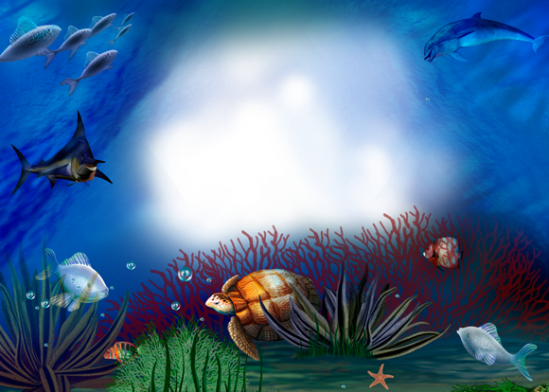










Slide 2
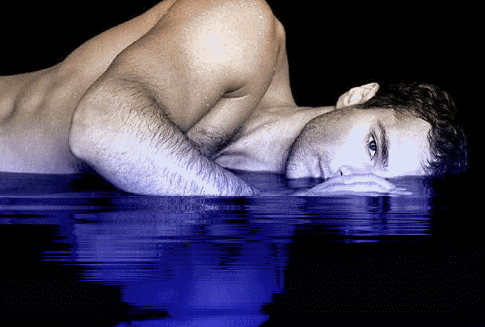



Tú me dijiste adiós, No sé por qué razón, No sé, no sé, no sé,

Slide 3


Que culpa tuve yo, Jugaste con mi amor, ¿Por que?, ¿por que?, ¿por que?

Slide 4
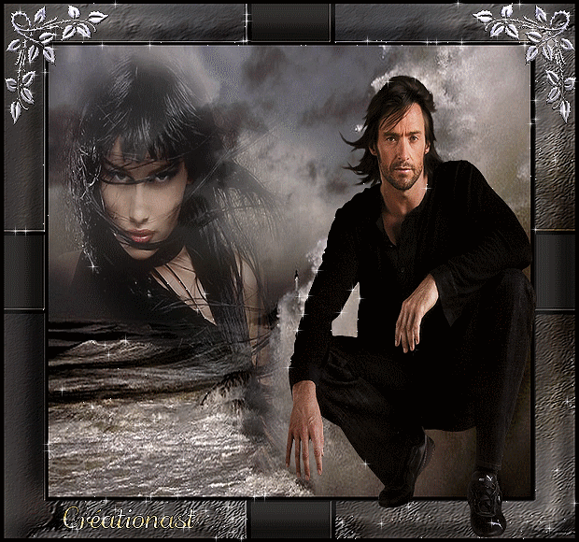


Pero no importa te perdono, Yo ya olvidé lo que pasó, Sabes que sigo enamorado, Y solo pienso en nuestro amor.

Slide 5
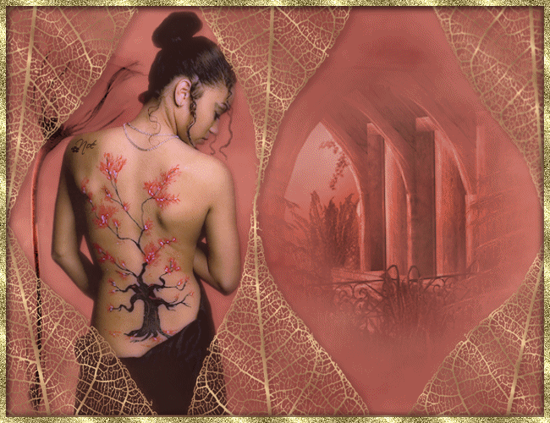
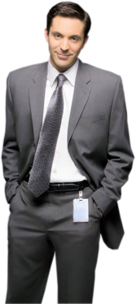

No mires hacia atrás, Ya sé que volverás, A mí, ya se, ya se,

Slide 6



Slide 7

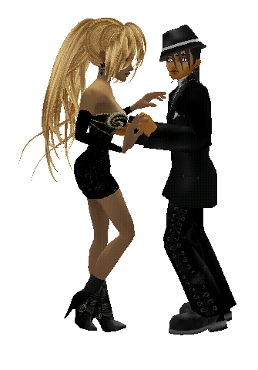

Slide 8
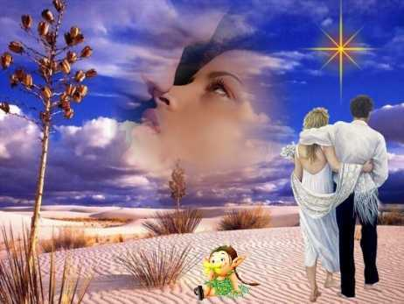


Pero no importa te perdono, Yo ya olvidé lo que pasó

Slide 9



Sabes que sigo enamorado, Y solo pienso en nuestro amor.

Slide 10


No mires hacia atrás, Ya sé que volverás, A mí, ya se, ya se, a mí, ya se ya se

Slide 11



Accede a la sección que desees desde aquí:
Propia Creación
De la Red
Dedicatorias | Fechas Especiales | Graciosos
Historia y Arte | Lugares | Musicales
Naturaleza y Ciencias | Política | Reflexión
Religiosos | Románticos | Salud
Dedicatorias | Fechas Especiales | Graciosos
Historia y Arte | Lugares | Musicales
Naturaleza y Ciencias | Política | Reflexión
Religiosos | Románticos | Salud
Si deseas recibir pps periódicamente en tu correo electrónico subscríbete aquí:

